Slide 1
Bases de Datos Acceso a Base de Datos II
Ing. Julio Ernesto Carreño Vargas MsC.

Slide 2
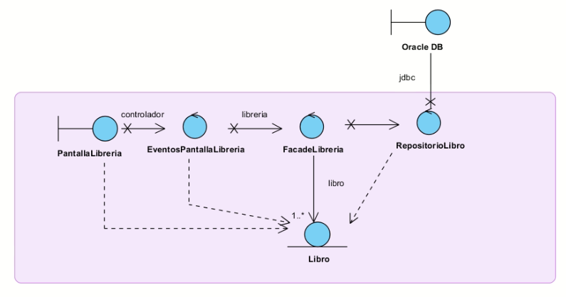
Componentes de una aplicación de bd
Entidades de negocio (Objetos java)
Controladores de eventos
Controladores de negocio: clases java que gestionan las entidades de negocio
Repository o controladores de acceso a datos: clases que contienen el acceso a datos
Boundarys: clases java que representan las interfaces gráficas de usuario
Base de datos

Slide 3
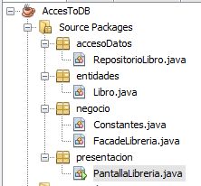
paquetes
Las clases deberían agruparse en paquetes de funcionalidad similar
La imagen muestra los nombres de paquetes sugeridos

Slide 4
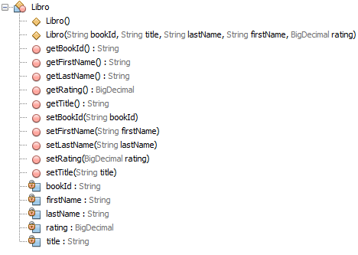
Entidades de Negocio
Clases que contiene los datos usados en la aplicación

Slide 5
Controladores de acceso a datos
Clase que gestiona el uso del ojdbc.jar
Contiene las sentencias de acceso a datos.
Gestiona entidades de negocio, esto es, contiene las sentencias SQL de:
C(create)
R(Retrive)
U(Update)
D(Delete)
Usaremos el estándar de nombres RepositorioXXX
Donde XXXX es el nombre de la entidad que se accede

Slide 6
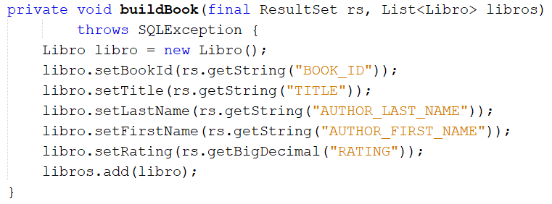
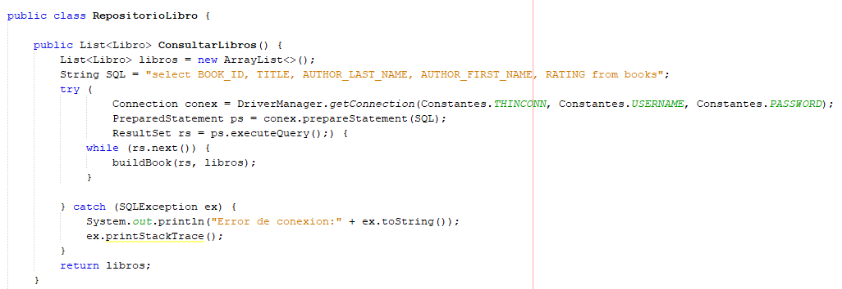

Controladores de acceso a datos

Slide 7

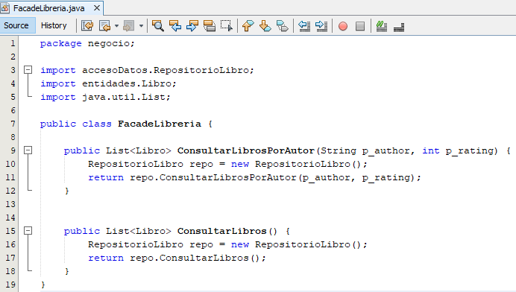
Controladores de Negocio
Contiene las sentencias de la lógica de negocio
Utiliza las clases de acceso a datos Repositorio
Usaremos el nombre estándar FacadeXXXX
Donde XXXX es el nombre del Caso de Uso

Slide 8
Controladores de Eventos
Contiene las sentencias que detectan y manejan los eventos desde las pantallas de los usuarios
Es usado en los entornos interactivos con el usuario, ejemplo MVC

Slide 9
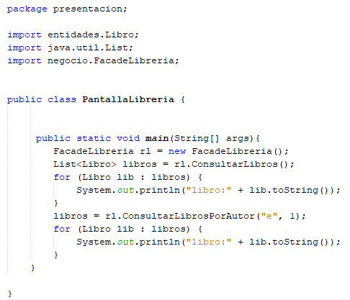
Pantallas de presentación
Recoge los datos del usuario por pantalla
Despliega los datos de las consultas
Usa el controlador de eventos
Usa las entidades de datos

Slide 10
Interacción entre clases
La interacción está representada acorde a que clase conoce a que otra clase.
En el diagrama observe las relaciones con navegabilidad
Las clases se intercambian entidades
En cada lectura del resultset se crea una instancia de la clase correspondiente en el modelo de negocio.

Slide 11
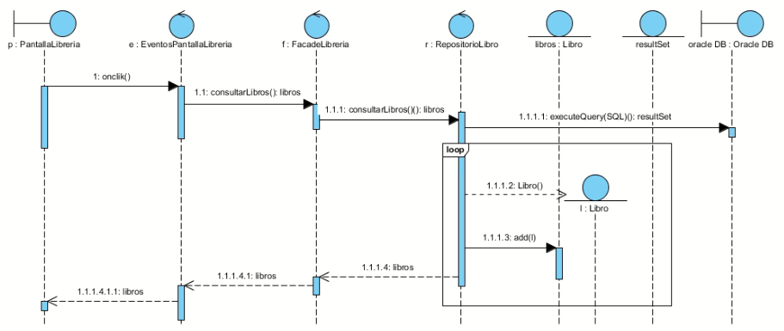
Interacción entre clases –consulta de libros-

Slide 12
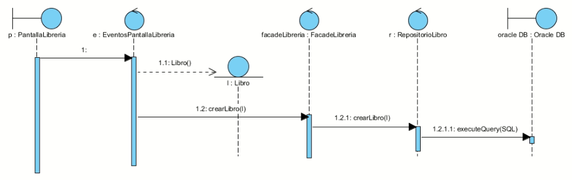
Interacción entre clases –creación libro-

Slide 13
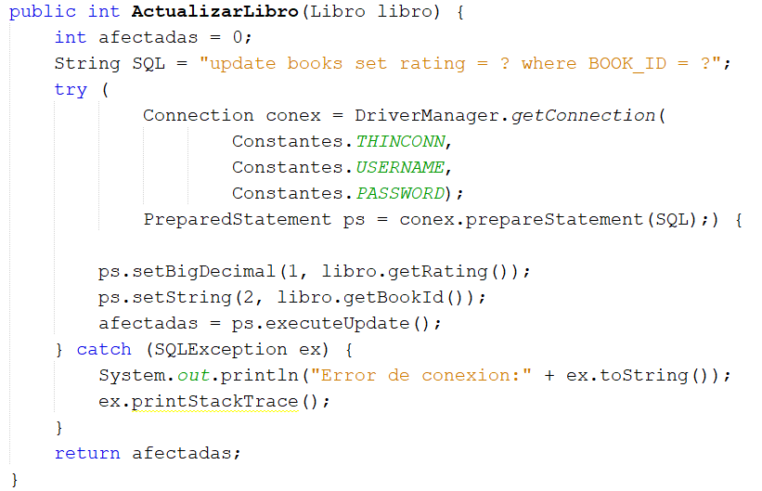
Interacción entre clases –MODIFICAR libro-
Observe que llega como parámetro el objeto de tipo Libro
Los valores de los parámetros se obtienen desde la instancia del Libro

Slide 14
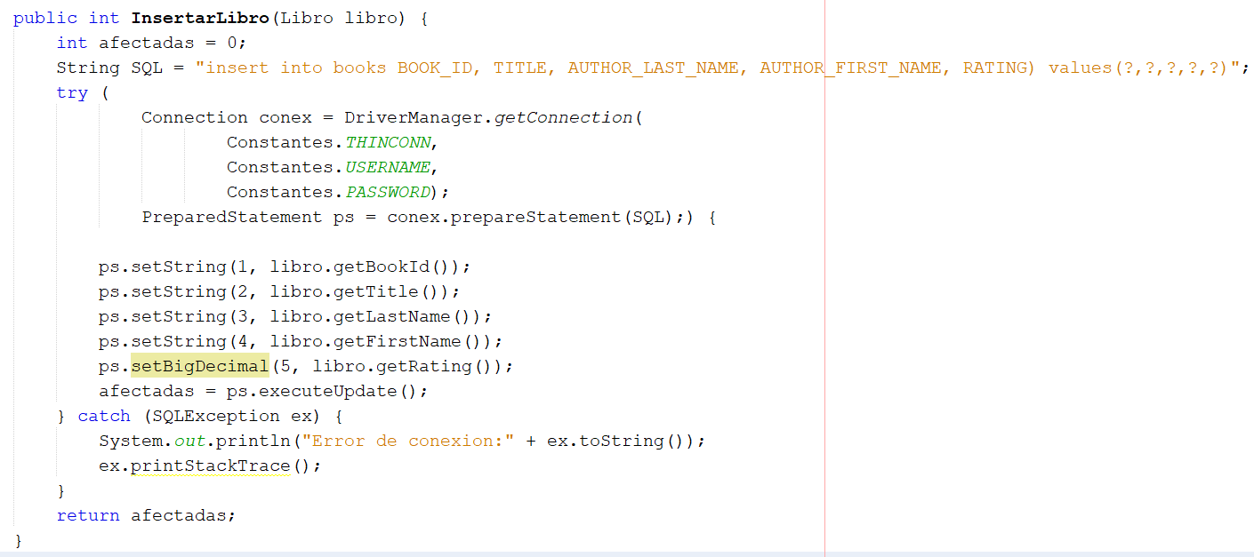
Interacción entre clases –INSERTAR libro-
Observe que llega como parámetro el objeto de tipo Libro
Los valores de los parámetros se obtienen desde la instancia del Libro

Slide 15
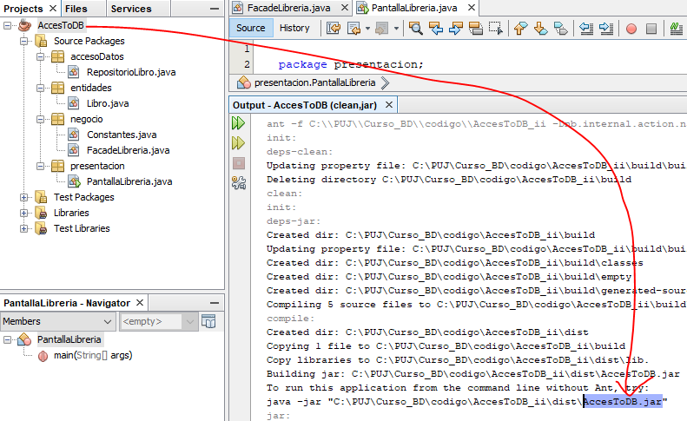

Vista de desarrollo

Slide 16
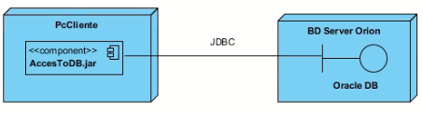
Vista fisica
Las cajas 3D son nodos de computación
Están en diferentes máquinas
Es una arquitectura Cliente Servidor
Muchos clientes a un servidor
El conector es JDBC

